Slide 1
第4章 振动和波、声 vibration, wave & sound wave

Slide 2
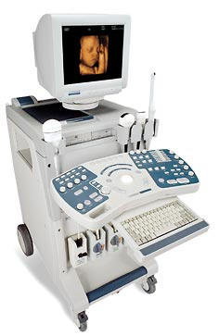
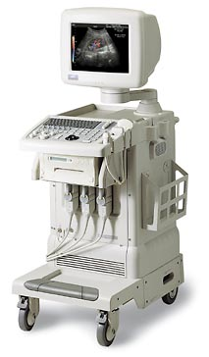
超声成像仪 ultrasonic imaging device

Slide 3
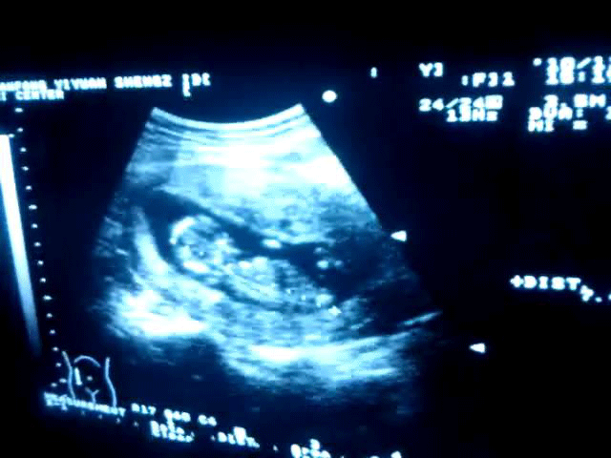

Slide 4
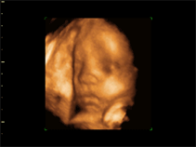
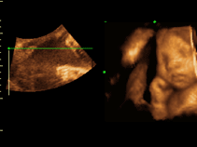
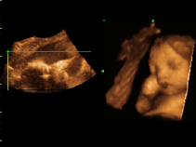
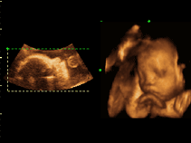
三维动态超声图像
Three-dimensional Echocardiography

Slide 5
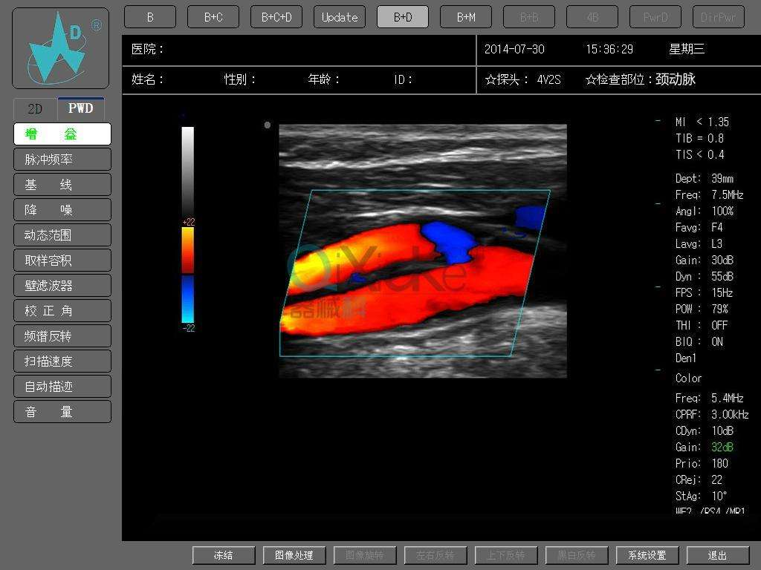

Slide 6
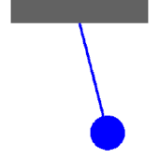
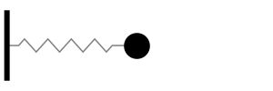
机械振动mechanical vibration：物体在平衡位置附近作往返的周期性运动。广义：物理量围绕一定的平衡值做周期性的变化。
波wave：振动在空间的传播过程。
主要内容：机械振动、机械波，声和超声的物理性质和规律，及其在医学上的应用。

Slide 7
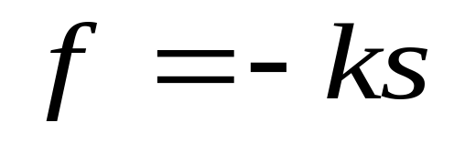
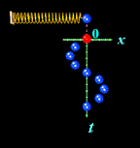
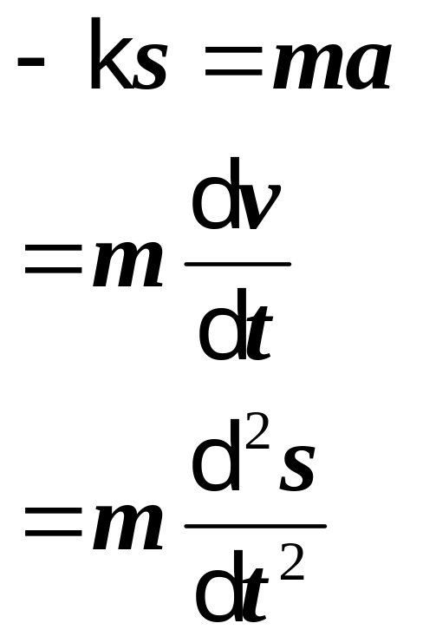
一、简谐振动方程
1、弹簧振子harmonic Oscillator

Slide 8
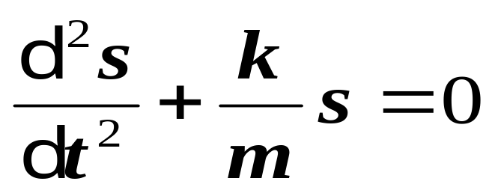
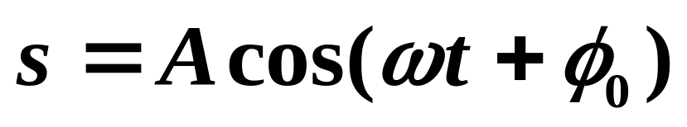
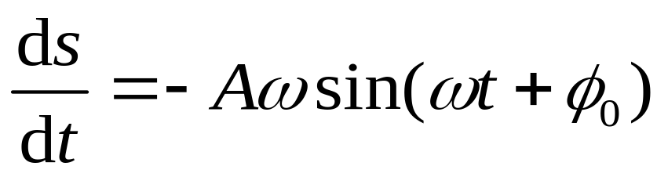


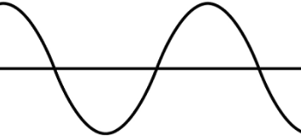

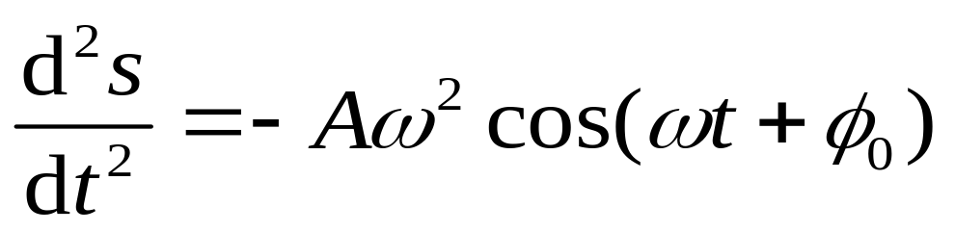


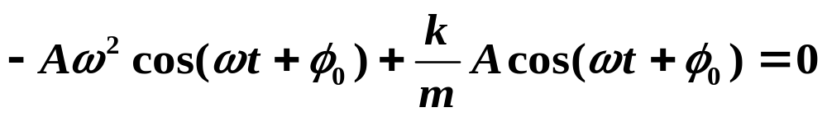
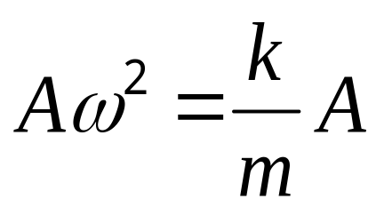
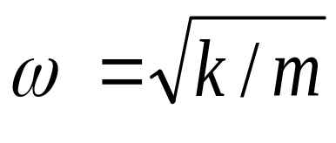
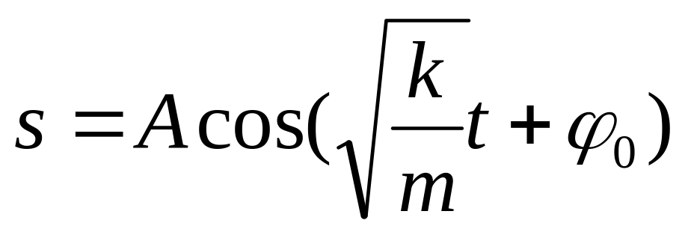

Slide 9
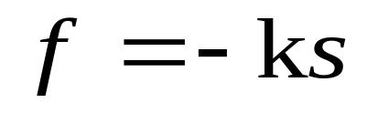
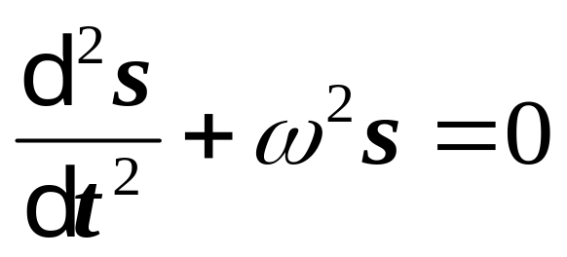
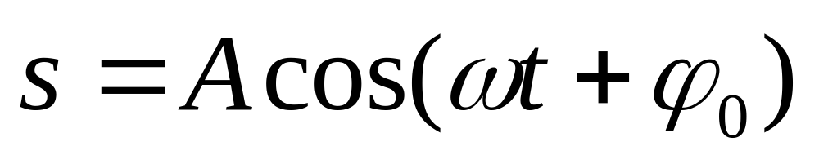
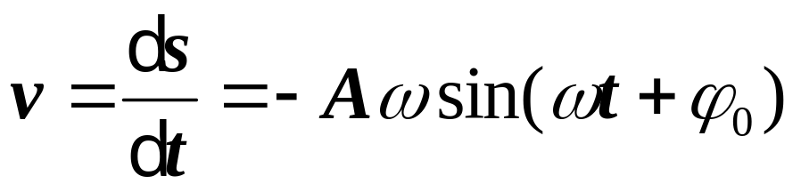
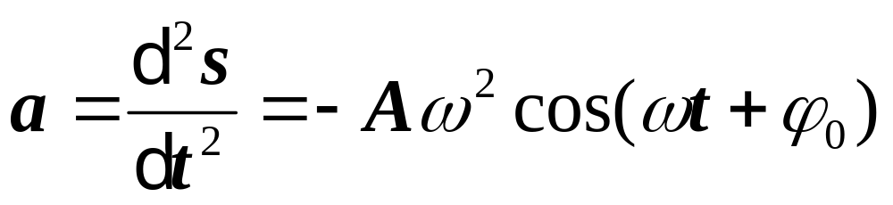
简谐振动方程
动力学特征
线性回复力
运动学方程
微分形式
三角函数形式
标准形式
Notes:
用三角函数描述的标准形式

Slide 10
sin（-α）＝-sinα | cos（-α）＝cosα
sin（π/2-α）＝cosα cos（π/2-α）＝sinα tan（π/2-α）＝cotα cot（π/2-α）＝tanα sin（π/2+α）＝cosα cos（π/2+α）＝-sinα | sin（π-α）＝sinα cos（π-α）＝-cosα tan（π-α）＝-tanα cot（π-α）＝-cotα sin（π+α）＝-sinα cos（π+α）＝-cosα
Notes:
B

Slide 11
1、振幅 amplitude
二、简谐振动的特征量
振幅：物理量A ，是物体离开平衡位置
的最大位移

Slide 12
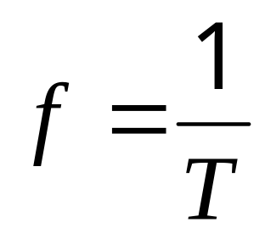
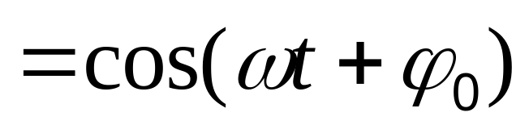
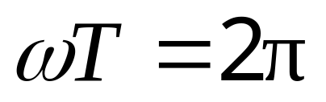
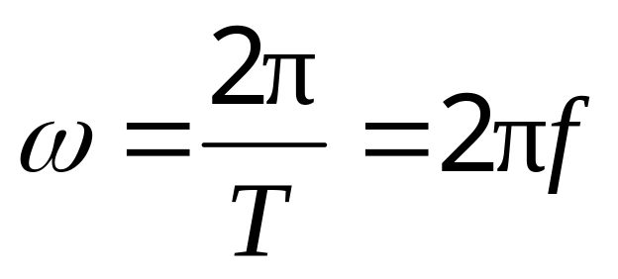
2、周期、频率 period, frequency
周期T ：物体作一次完全振动所需的时间。
频率f ：周期的倒数f，单位时间内物体所作的完全振动的次数。
角频率ω：频率的2π 倍

Slide 13
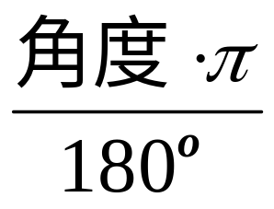
相位的定义 phase
3、相位 phase
相位或相： ϕ ＝ωt+ϕ₀，表示简谐振动在一个周期内所处的瞬时运动状态。
单位：rad（弧度）=
Notes:
所处位置，运动方向。用三角函数表示

Slide 14
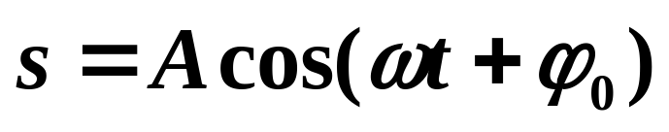

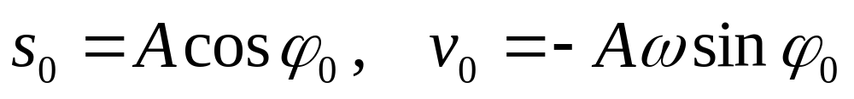
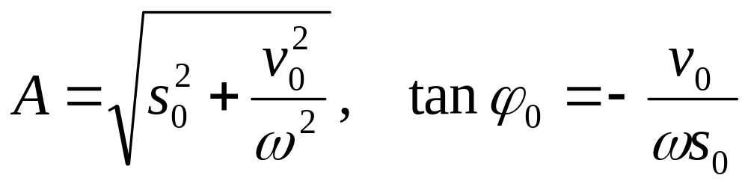
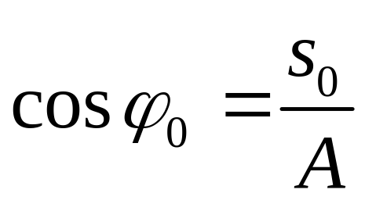
初相位 initial phase
初相位：当t=0时， ϕ ＝ϕ₀为初相位。
当t=0时

Slide 15
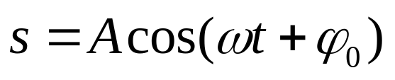
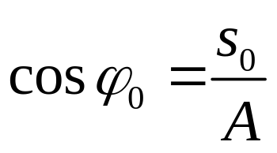
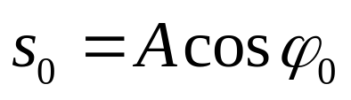






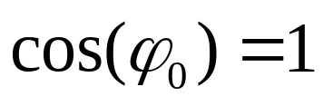
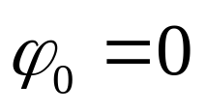
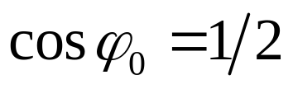
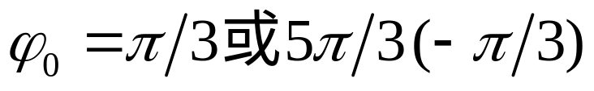
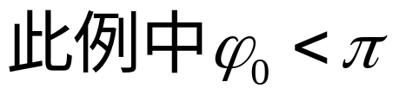
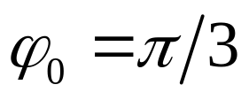
示例：通过振动图确定初相位
初相位可理解为：质点从最大正位移处，运动到当前位置处经历的相角。注意此时运动方向应该一致。
运动方向：由下时刻的位置关系得出。
根据运动方向，判断求出的初相位与π的大小关系
  向负方向运动：相角小于π
  向正方向运动：相角大于π

Slide 16






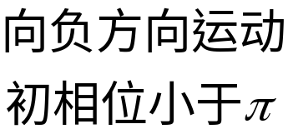
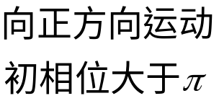



Slide 17
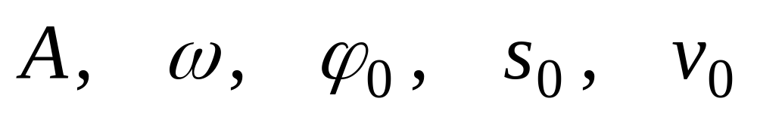
确定一个简谐振动方程
已知任意三个变量，就确定了简谐振动方程

Slide 18
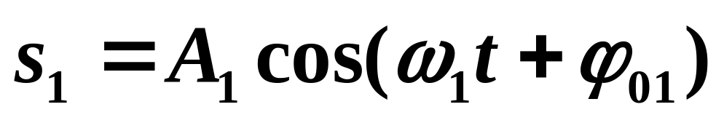
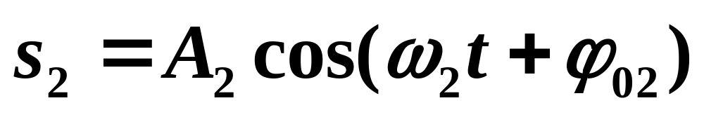
相差 phase difference
意义：比较简谐振动的步调是否一致
两个同频率的简谐振动的相差分析
位移、速度、加速度步调分析

Slide 19




两个同频率的简谐振动的相差分析
同相：相差为0或2π的整数倍
反相：相差为π的奇数倍

Slide 20








称s₂(t)超前于s₁(t)；
称s₂(t)落后于s₁(t) ；
确定两列波的运动方向，
求初相位（0到2π）。
比较两个初相位值大小，较大的超前，较小的落后

Slide 21






可以先把Δϕ 减去或加上2π 的整数倍，再按上述方法确定相位的超前或落后
S₂比S₁落后7π/6。上式结果绝对值大于π
S₂比S₁超前5π/6
相位的超前或落后，是一个相对概念，简谐振动是周期运动，没有绝对的超前或落后概念。
超前或落后Δϕ，等价于落后或超前 2π-Δϕ ；

Slide 22


例：两个同周期简谐振动曲线如图所示。x₁的相位比x₂的相位：
（A）落后π/2 （B）超前π/2
（C）落后π （D）超前π
√

Slide 23

位移、速度、加速度步调分析
a
v
A
s
t
O
T/2
T

Slide 24

三、简谐振动的矢量图示法

Slide 25
负向运动
ω
频率
P
(t=t)
振幅
A
P₀
(t=0)
相位
C
O
ϕ₀
S
N
B
∠POB=ωt+ϕ₀
s
初相位
正向运动

Slide 26




一质点做简谐振动，振幅为L，在起始时刻质点的位移为 -L/2 ，且向着X轴负方向运动，则对应的矢量表示法为：
A
B
C
D
Notes:
B

Slide 27





一质点在水平方向作简谐振动，设向右为X轴的正方向，t＝0时，质点在A/2 处，且向左运动，如果将位移方程写成 则初相位ϕ₀ 为：
  A．π/3 B．2π/3
  C．π/6 D．-π/3
√
如上题， t＝0时物体在平衡位置左方最大位移处开始向右运动，则初相位为：
  A．-π/4 B．0
  C．π/2 D．π
√
Notes:
A D

Slide 28
如上题，若t＝0时，x₀＝0，v₀＞0，则初相位为：
  A．0 B．π/2
  C．-π/2 D．π/3
√
如上题，当质点在平衡位置向左开始运动时，则初相位为：
  A．π/6 B．π/2
  C．-π/2 D．π
√
Notes:
速度大于0，由速度公式，sin(ϕ₀)<0, ϕ₀在第3、4象限，即x轴的下半区。
速度大于0，向正方向运动，小于0，则向负方向运动
C B

Slide 29












一质点作简谐振动如图所示，则该质点的运动方程为
Notes:
D

Slide 30








由图知，时间为0.5和0两点相位差小于π/2

Slide 31
一质点作简谐振动如图所示，则该质点的运动方程为
√
Notes:
D

Slide 32

四、同方向、同频率简谐振动的合成
矢量法求合振动
分析

Slide 33












矢量图示法
A
A₁
A₂
M
O
S
s₁
N₁
N₂
N
s₂
由图知：
s

Slide 34






分析
合振幅最大：
合振幅最小：
在一般情况下：

Slide 35







五、简谐振动的能量
Notes:
弹簧弹性势能等于自势能零点开始保守力做功的负值，由f=-ks积分

Slide 36
六、阻尼振动、受迫振动和共振
阻尼振动：物体在运动过程中，由于阻力的作用，如空气阻力和摩擦力等，使振动的振幅和能量逐渐衰减
受迫振动：振动系统在外界驱动力作用下的振动。举例：扬声器纸盆的振动。
共振：在受迫振动中位移振幅出现极大值的现象，称为位移共振，简称共振

Slide 37




受迫振动
驱动力
稳态运动方程：
稳定后的振动频率由驱动力的频率决定
β是表示系统阻尼大小的常量
ω₀是系统固有角频

Slide 38




共振resonance
振幅在极大值时的振动
共振频率由系统的固有频率决定

Slide 39
简谐振动总结summary
机械振动
简谐振动
振动方程
动力学描述
矢量描述
数学描述
微分方程
三角函数
振动能量
振动合成
阻尼振动
共振
简谐方程、特征量、矢量图示法
同方向、同频率简谐振动的合成

